Slide 1
Microsoft Fabric Platform Enablement Program – HSØ
Workshop 2: Kom i gang med lakehouses i Microsoft Fabric
Dette seminar‑opplegget tar utgangspunkt i Microsoft Learn sin DP‑600T00 kursplan

Slide 2
Introduksjon til Lakehouse i Microsoft Fabric
Hva er et Lakehouse?
Et lakehouse er fundamentet i Microsoft Fabric.
Det kombinerer:
Skalerbar og fleksibel lagring fra en datalake
Analysekapasiteten til et datavarehus
Bygget på:
OneLake (felles lagringslag)
Apache Spark
SQL-motor for spørringer
Notes:
Hei alle sammen, og velkommen til Microsoft Fabric Platform Enablement Program – HSØ.
Dette er første samling i en serie hvor målet er å bygge forståelse og kompetanse rundt Microsoft Fabric før plattformen går i produksjon.
I dag starter vi med en introduksjon og ser på hva ende-til-ende-analyse betyr i praksis.
Det er viktig for meg at dette er en åpen arena – alle er velkommen til å delta og stille spørsmål underveis.
Alt materiale vil deles på GitHub, og seminarene tas opp slik at flere kan få tilgang i etterkant.

Slide 3
Introduksjon til Lakehouse i Microsoft Fabric
Hvorfor er dette viktig?
Virksomheter har ofte:
Strukturert data (ordre, kunder, lager)
Ustrukturert data (logger, sosiale medier, eksterne kilder)
Lakehouse gjør det mulig å:
Samle alle datatyper på ett sted
Analysere med SQL
Skalere ved behov
Ta bedre og raskere beslutninger
Notes:
Hei alle sammen, og velkommen til Microsoft Fabric Platform Enablement Program – HSØ.
Dette er første samling i en serie hvor målet er å bygge forståelse og kompetanse rundt Microsoft Fabric før plattformen går i produksjon.
I dag starter vi med en introduksjon og ser på hva ende-til-ende-analyse betyr i praksis.
Det er viktig for meg at dette er en åpen arena – alle er velkommen til å delta og stille spørsmål underveis.
Alt materiale vil deles på GitHub, og seminarene tas opp slik at flere kan få tilgang i etterkant.

Slide 4
Utforsk Lakehouse i Microsoft Fabric
Et lakehouse:
Fremstår som en database
Bruker Delta-tabeller
Støtter både SQL og Spark
Skalerer automatisk i skyen
Viktige fordeler
Støtter storskala databehandling og maskinlæring
Schema-on-read (fleksibel struktur)
ACID(Atomicity, Consistency, Isolation, Durability)-transaksjoner via Delta Lake
Én felles plattform for dataingeniører, analytikere og dataforskere
Notes:
Jeg heter Mohammad Amin Sahraei og jobber som Data Engineer i Data og Analyse-avdelingen i VVHF.
Jeg har jobbet med Microsoft Fabric siden plattformen ble innført, og har fulgt utviklingen tett både teknisk og strategisk.
Jeg er sertifisert i både DP-600 og DP-700, som dekker henholdsvis Analytics Engineer og Data Engineer i Microsoft Fabric.
Målet mitt med denne serien er å dele erfaringer og samtidig skape en felles forståelse i regionen.

Slide 5
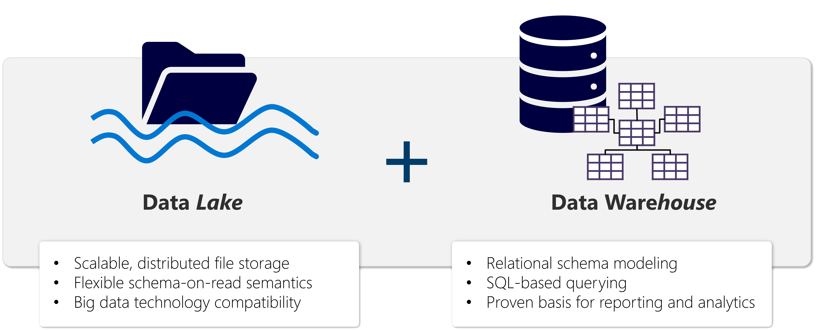
Kilde: Microsoft Learn – DP‑600T00: Microsoft Fabric Analytics Engineer

Slide 6
Laste inn data i et Lakehouse (ETL)
Extract (Hente data)
Lokale filer
Databaser
API-er
Ekstern lagring (via shortcuts)
Transform (Bearbeide)
Notebooks (Spark)
Dataflows Gen2
Pipelines
Load (Lagre)
Filer
Delta-tabeller
Bruk Lakehouse Explorer til å se:
Filer
Tabeller
Shortcuts
Mapper
Bruk Lakehouse Explorer til å se:
Filer
Tabeller
Shortcuts
Mapper
Notes:
Jeg heter Mohammad Amin Sahraei og jobber som Data Engineer i Data og Analyse-avdelingen i VVHF.
Jeg har jobbet med Microsoft Fabric siden plattformen ble innført, og har fulgt utviklingen tett både teknisk og strategisk.
Jeg er sertifisert i både DP-600 og DP-700, som dekker henholdsvis Analytics Engineer og Data Engineer i Microsoft Fabric.
Målet mitt med denne serien er å dele erfaringer og samtidig skape en felles forståelse i regionen.

Slide 7
Sikkerhet og styring
Tilgang styres via:
Arbeidsområderoller (for samarbeid)
Elementdeling (lesetilgang)
Støtter datastyring som:
Sensitivitetsmerking
Integrasjon med Microsoft Purview
Notes:
Per i dag er Microsoft Fabric ikke tilgjengelig for sensitive data, og bruken er derfor begrenset til anonymiserte analyser.
Min visjon er at Fabric på sikt kan bli en felles plattform for BI og rapportering i HSØ – og at vi kan bruke den på en koordinert og effektiv måte.
Formålet med denne serien er derfor å bygge kompetanse i forkant av produksjonssetting, slik at vi står bedre rustet når plattformen åpnes fullt ut.
Samtidig ønsker vi å starte en dialog om beste praksis og mulige felles standarder – slik at deling og samarbeid på tvers av helseforetakene blir enklere.

Slide 8
Arbeide med Lakehouses
Når du oppretter et lakehouse, opprettes automatisk:
Lakehouse
Filer, mapper, tabeller og shortcuts
Semantisk modell (standard)
Klar som datakilde for Power BI
SQL Analytics Endpoint
Lesetilgang via SQL

Slide 9
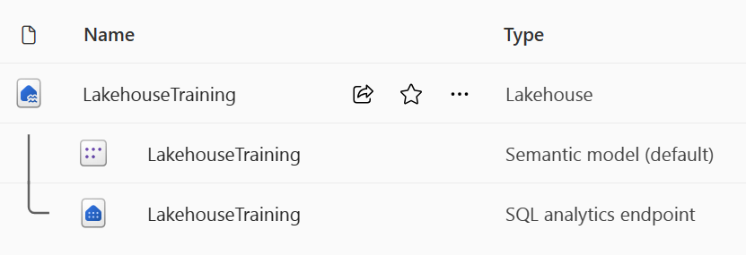
Kilde: Microsoft Learn – DP‑600T00: Microsoft Fabric Analytics Engineer

Slide 10
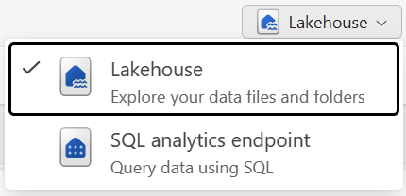
Arbeide med Lakehouses
To arbeidsmoduser
Lakehouse-modus
Laste opp filer
Opprette tabeller
Organisere mapper
SQL Analytics Endpoint
Kjøre SQL-spørringer
Utforske relasjonell struktur

Slide 11
Arbeide med Lakehouses
Metoder for innlasting
Laste opp filer
Dataflows Gen2 (Power Query)
Notebooks (Spark)
Data Factory pipelines
Avansert:
Spark job definitions (batch/streaming)

Slide 12
Arbeide med Lakehouses
Bruke Shortcuts
Shortcuts gjør at du kan:
Koble til data uten å kopiere dem
Beholde data i original lagring
Samle data fra ulike kilder
Kan peke til:
Andre lakehouses
Datavarehus
KQL-databaser
Eksterne lagringskontoer
Tilganger styres gjennom OneLake

Slide 13
Utforske og transformere data
Transformere og laste data
Data må ofte bearbeides før analyse.
Bruk:
Notebooks (PySpark, SQL, Scala)
Dataflows Gen2
Pipelines (visuell orkestrering)
Last resultatet som:
Filer
Delta-tabeller

Slide 14
Utforske og transformere data
Analysere og visualisere
Når data er klare:
Dataforskere
Bruker notebooks
Trener maskinlæringsmodeller
Analytikere
Spørrer via SQL endpoint
Rapportutviklere
Bygger rapporter i Power BI

Slide 15
Utforske og transformere data
Én plattform – ende-til-ende analyse
Lakehouse + Power BI gir:
Sentralisert lagring
Styrt tilgang
SQL-analyse
Maskinlæring
Rapportering og dashboards
Alt i én SaaS-plattform.

Slide 16
Øvelse – Opprett et lakehouse i Microsoft Fabric
microsoft-fabric-platform-enablement-hso/exercises/01-create-lakehouse.md at main · masahraei/microsoft-fabric-platform-enablement-hso

